Slide 1
Тема уроку: Узагальнення та систематизація знань і вмінь учнів. Розв’язувaння показникових і логарифмічних рівнянь і нерівностей.

Slide 2
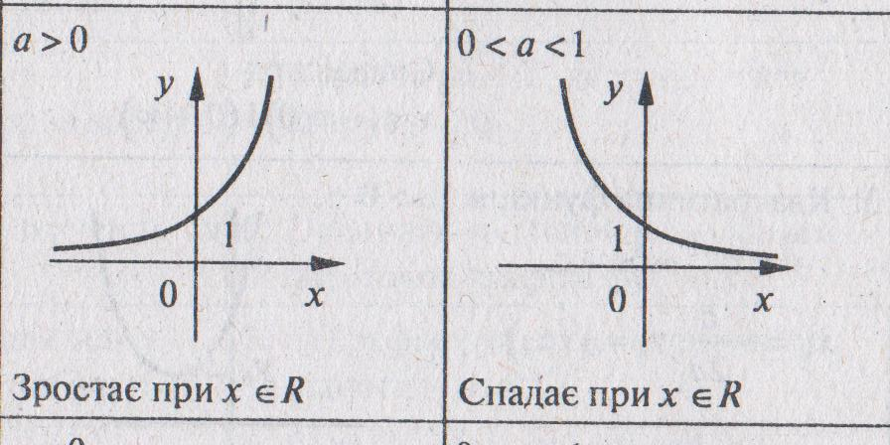
Показникова функція y=a^{x}, a>0, a≠1

Slide 3
Завдання 1
Порівняйте m і n, якщо:
3,8^{m} < 3,8^{n}
0,7^{m} < 0,7^{n}
( )^{m} > ( )^{n}
Порівняйте число а з одиницею, якщо:
а^{0,6} > а^{0,8}
а^{-0,6} < а^{0,1}
а^{0,2} > 1
Порівняйте значення виразів:
3^{2,4} і 3^{3,14}
0,4^{0,5} і 0,4^{0,6}
1 і ( )^{0,5}
0,22⁻² і 1
( )^{0,5} і ( )^{0,3}
( )^{-1,4} і ( )^{-1,5}

Slide 4
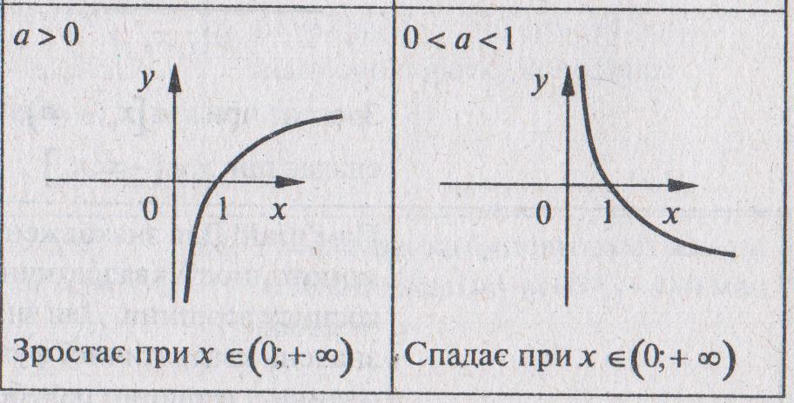
Логарифмічна функція y=log_{a}x, x>0, a>0, a≠1

Slide 5
Завдання 2
А | Б | В | Г | Д | Е | Є | Ж | З | І
a<b | a≤b | a>b | a≥b | > | ≤ | ≥ | < | 0<a<1 | a>1
Завдання 3
Знайти область визначення функції:
y=log_{0,2} (2x-7)
y=log_{х-1} (5-x)

Slide 6
Дослідити алгоритм розв’язання
А Звести до спільної основи
Б Виконати заміну змінної
В Розв’язати за допомогою означення логарифма
Г Порівняти підлогарифмічні вирази
Д Знайти область допустимих значень змінної
Е Виконати обернену заміну
Є Винести спільний множник за дужки
Ж Виконати перетворення, звести до рівняння (нерівності) І або ІІ типів
З Прологарифмувати праву і ліву частини
І Почленно поділити праву і ліву частини на однаковий вираз

